Slide 1
TIẾNG VIỆT 1
Tập 1
Tuần 4
Bài 16: gh

Slide 2


Khởi động

Slide 3


Bài 16: gh
gh

Slide 4

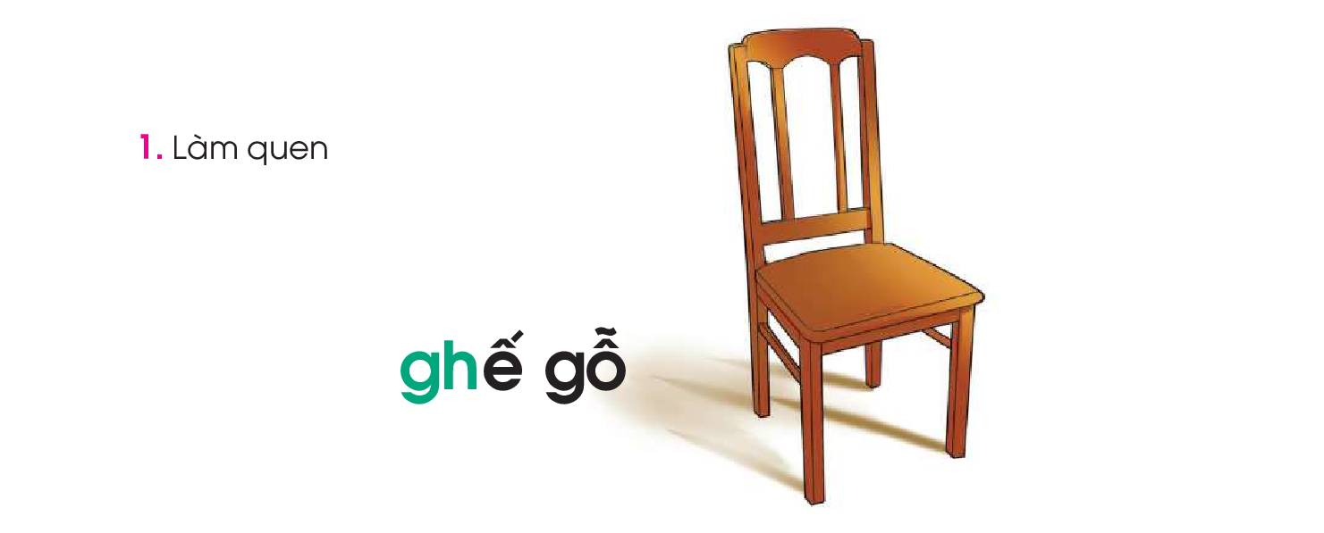
ghế gỗ
gh

Slide 5

gh
Gh
gh

Slide 6

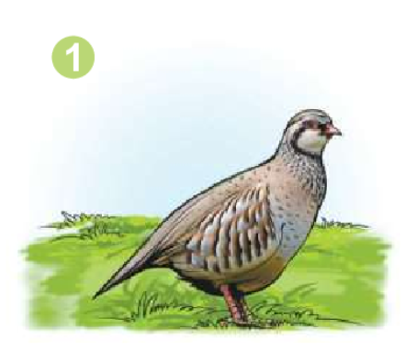
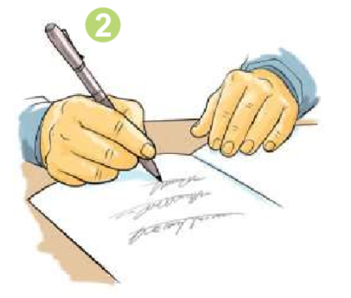
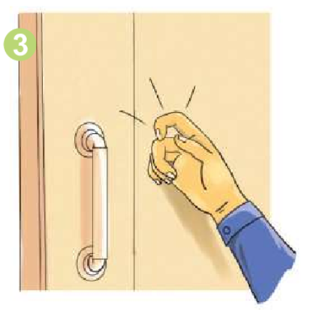
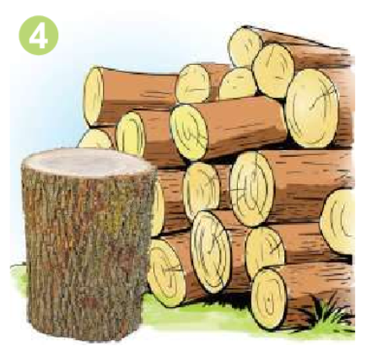
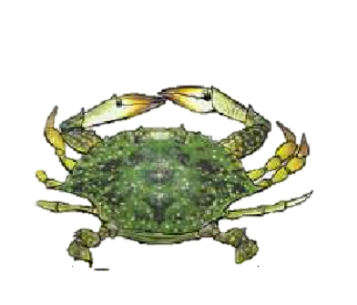
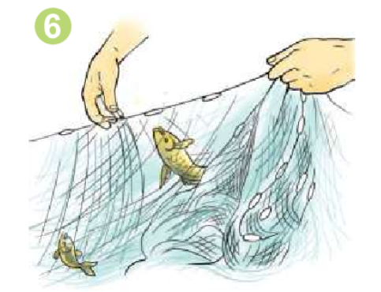
Tiếng nào có chữ g? Tiếng nào có chữ gh?
gà gô
ghi
gõ
gỗ
ghẹ
gỡ cá

Slide 7
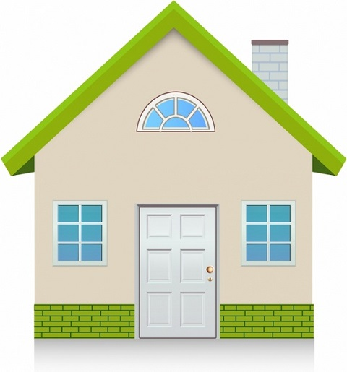
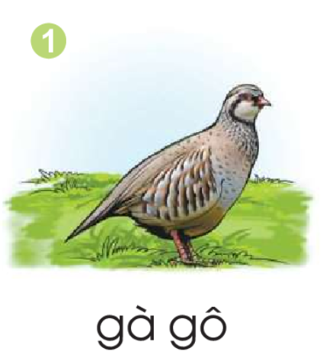
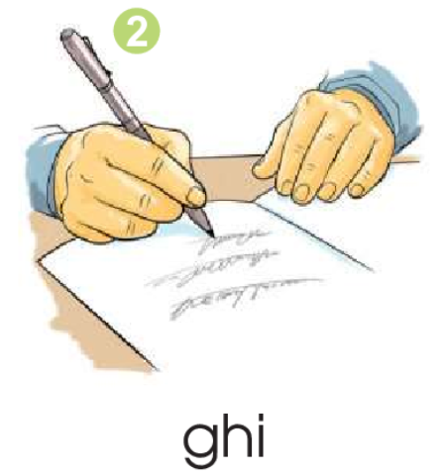
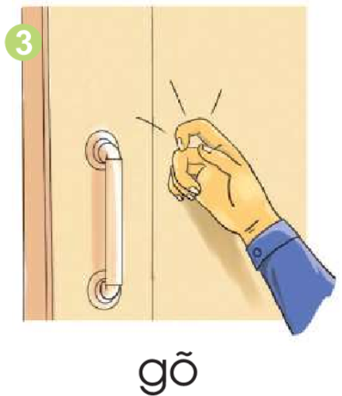
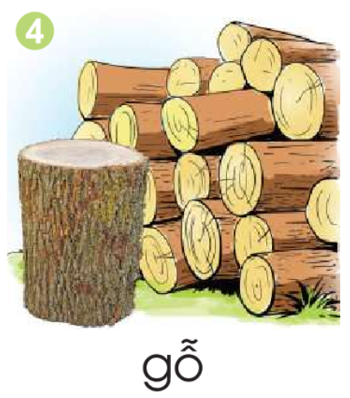
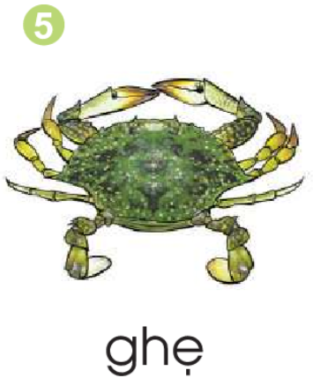
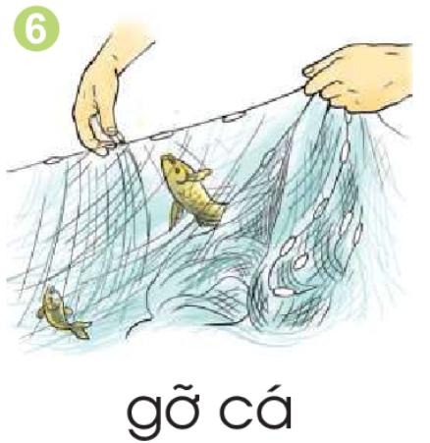

g
gh
ua
Notes:
Bấm vào các hình ảnh, sau đó bấm vào ngôi nhà nhỏ để quay lại màn hình trước. Kết thúc trò chơi bấm vào ngôi nhà nhỏ 1 lần nữa để đến slide ghi nhớ

Slide 8
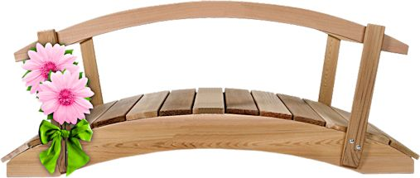

g
ua
Notes:
Bấm vào ngôi nhà nhỏ để quay về

Slide 9
gh
Notes:
Bấm vào ngôi nhà nhỏ để quay về

Slide 10


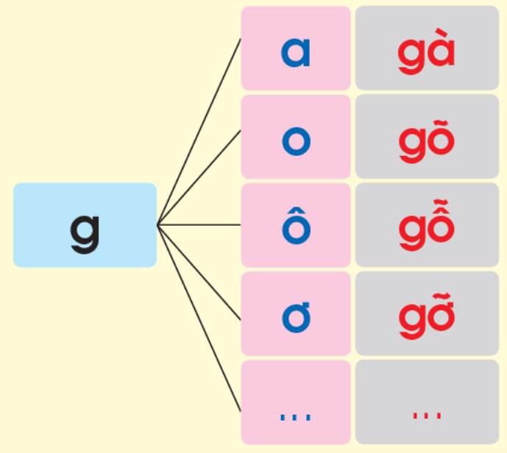
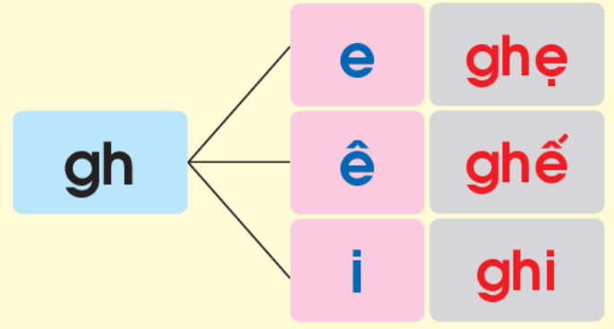
Ghi nhớ

Slide 11
Hoc10 chúc các em học tốt!

